Slide 1



Le rapport aux déchets et à la transition écologique des usagers du SMICVAL
Résultats de l’enquête sociologique quantitative

Slide 2
1.
Méthodologie

Slide 3

1. Les objectifs
Dresser un portrait des usagers du SMICVAL vis-à-vis de leurs représentations des déchets, de leur connaissances du service public, de leurs attitudes et pratiques.
Identifier les leviers de l’engagement des usagers du SMICVAL dans un meilleur tri des déchets et la réduction de leur production selon qui ils sont, leurs pratiques et habitudes liées aux déchets.

Slide 4
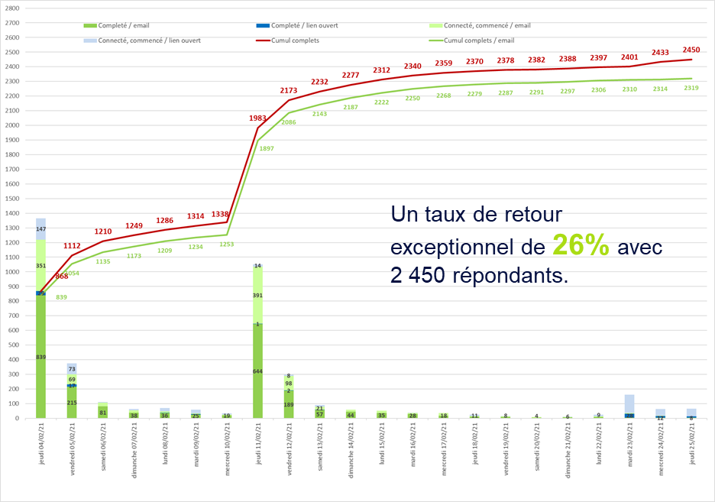
2. La démarche
1 questionnaire sociologique complet, travaillé en étroite collaboration avec le Smicval
Diffusé par email (base de données Smicval 9000 usagers + diffusion aux collaborateurs, élus et délégués du territoire) du 4 au 25 février 2021
2450 répondants dont on peut exploiter 100% des réponses.
Les thèmes abordés :
1. Le service des déchets et la production de déchets
2. Actions de réduction & de tri des déchets
3. Pratiques de consommation
4. Environnement & écologisation des pratiques
5. Informations sociodémographiques

Slide 5
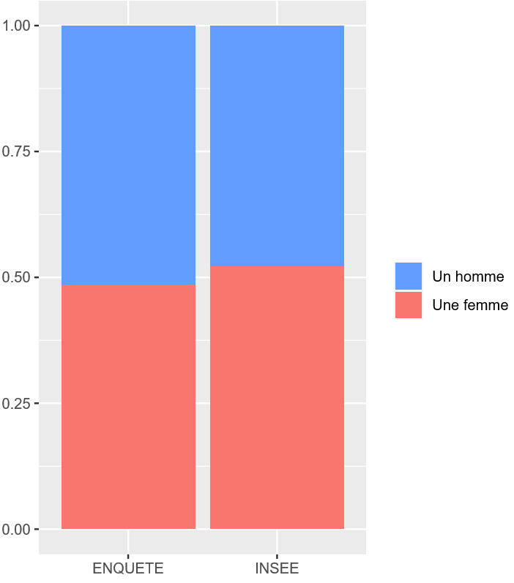
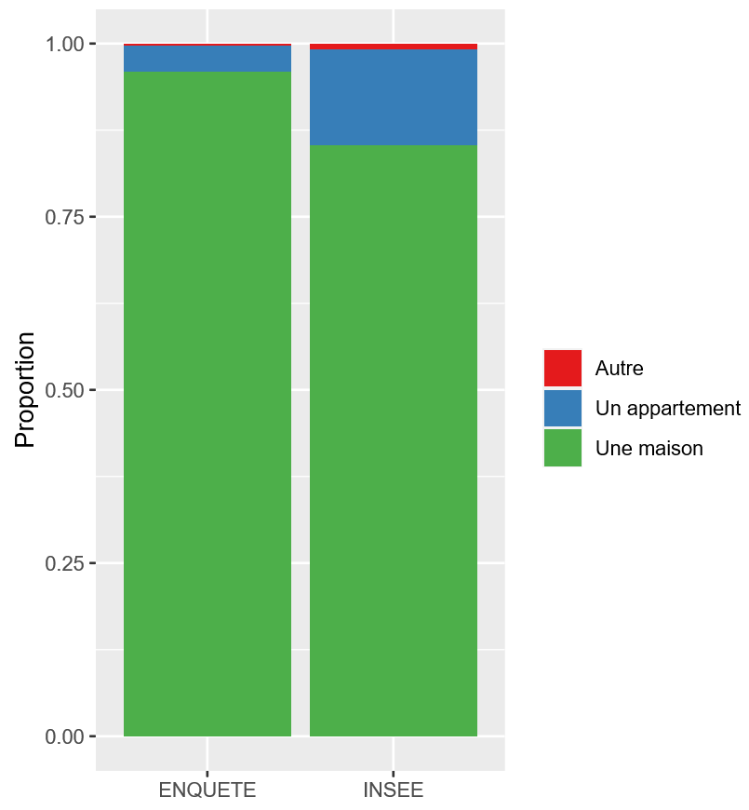
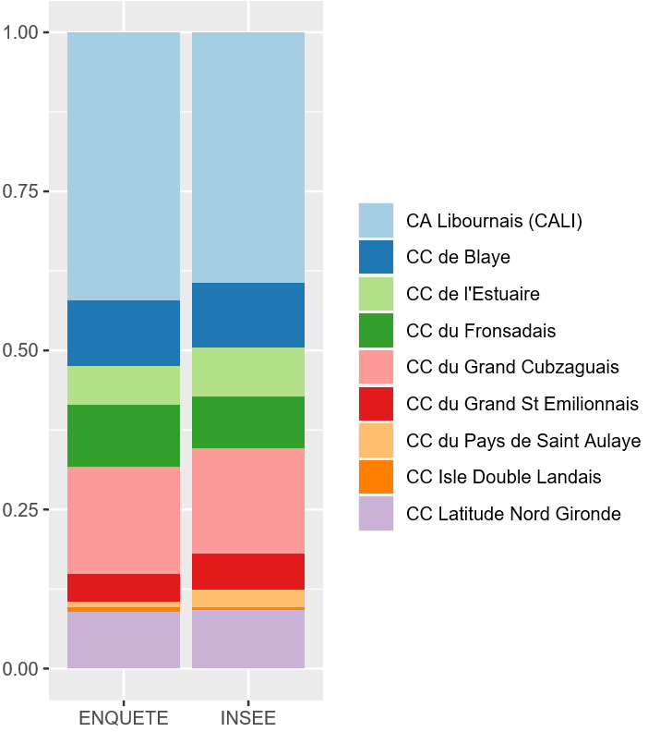
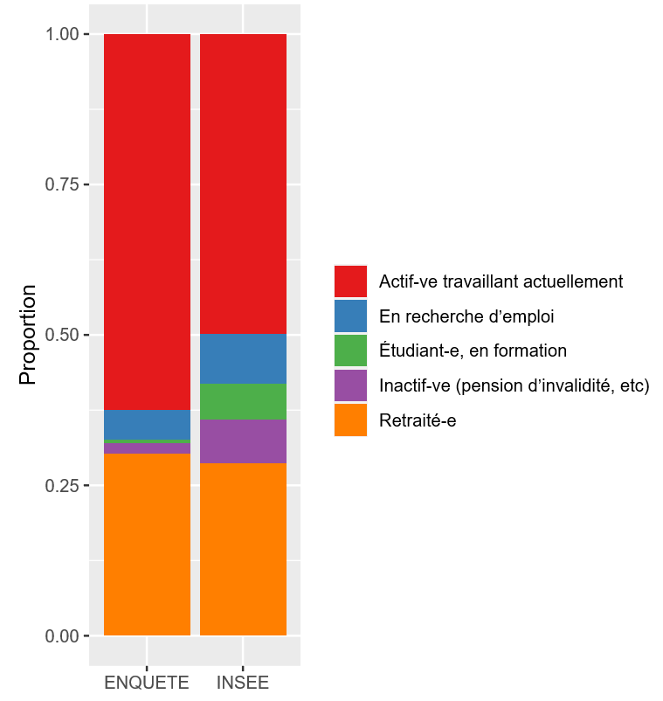
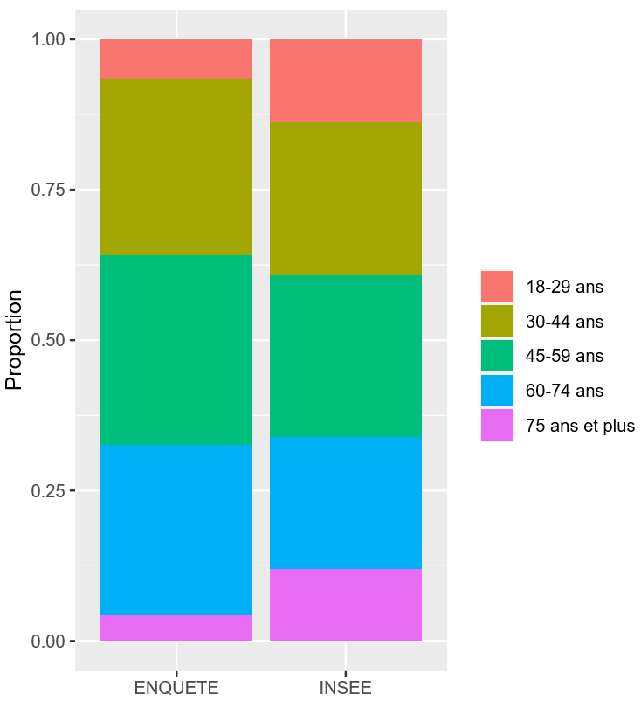
3. Qualification de l’échantillon des répondants
Un échantillon globalement plutôt bien représentatif de la population du SMICVAL
Sous-représentation des habitants vivant en appartement
Genre
Habitat
Sur-représentation des actifs et sous-représentation des étudiants et inactifs
Commune d’habitation
Sous-représentation des plus jeunes et des plus âgés
Age
Activité

Slide 6
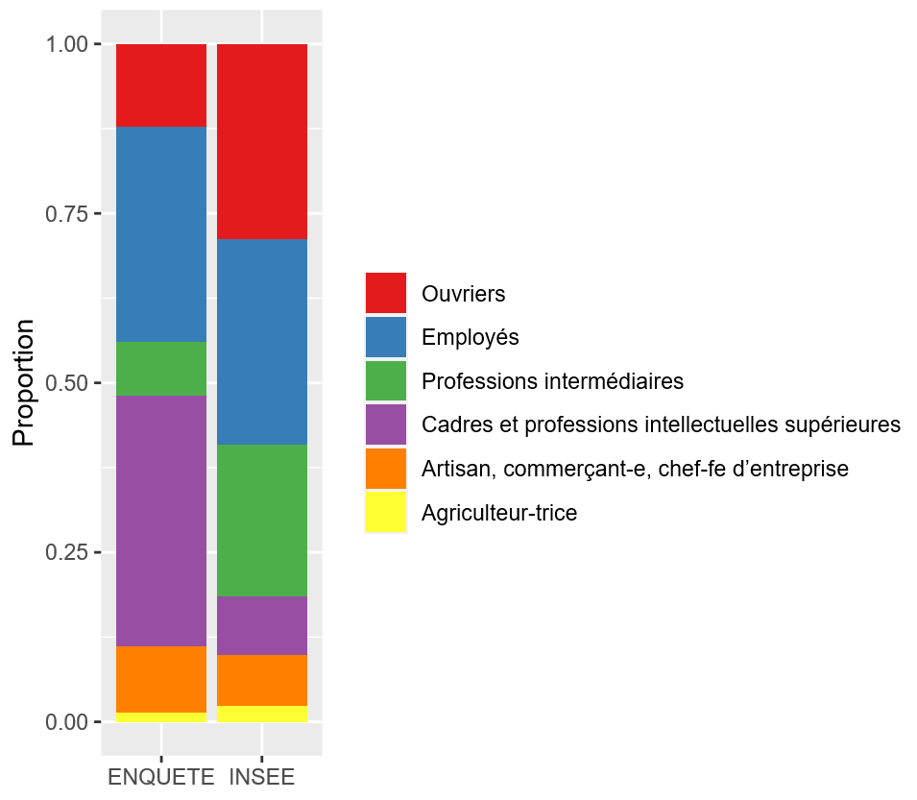
3. Qualification de l’échantillon des répondants
…sauf sur la CSP : sous-représentation des ouvriers, des professions intermédiaires et très large sur-représentation des cadres et professions intellectuelles supérieures > un classique des enquêtes sociologiques par questionnaire autoadministré
Le choix d’un redressement de l’échantillon par pondération, sur la variable CSP
---
---
+++
Après vérification, la pondération ne perturbe presque pas la distribution des autres variables socio-démographiques

Slide 7
2.
Le rapport à l’environnement, aux déchets et au service des usagers du SMICVAL

Slide 8
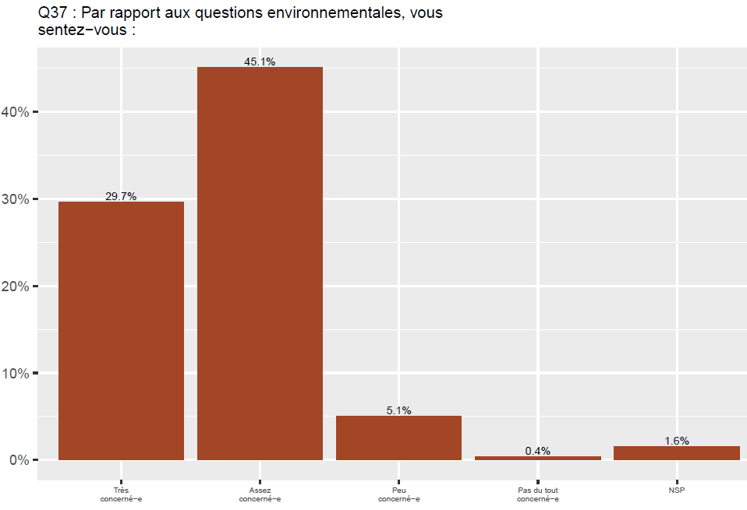
1. Les préoccupations centrales des habitants
De vraies variations des préoccupations selon l’âge et les revenus :
la préoccupation pour l’environnement diminue avec l’âge et augmente
avec le niveau de revenu. Toutes les autres et particulièrement la santé augmente avec l’âge. Le pouvoir d’achat inquiète davantage les 30-44 ans.
Pauvreté et chômage inquiètent bien davantage les bas revenus.
Les plus concernés par les questions environnementales ?
Les plus jeunes & dans une moindre mesure les 60-74 ans;
Les agriculteurs & les professions intermédiaires, enseignants;
Plus on est diplômé, plus on se dit concerné;
Ceux qui n’ont pas d’enfant. L’intensité de la préoccupation vis-à-vis de l’environnement diminue quand le nombre d’enfants augmente.
Notes:
Nv de préoccupation env : pas de corrélation avec le genre ni la CdC d’habitation

Slide 9
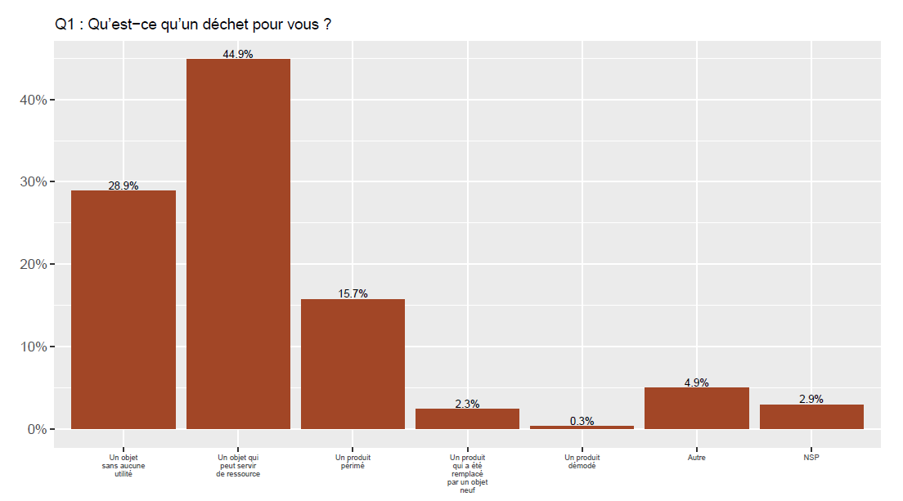
2. Les représentations du déchet
Des représentations qui s’affrontent entre le déchet vu comme une ressource, positivement et le déchet vu comme un objet sans utilité, négativement.
44,9% perception « positive »
44,6% perception « négative »

Slide 10

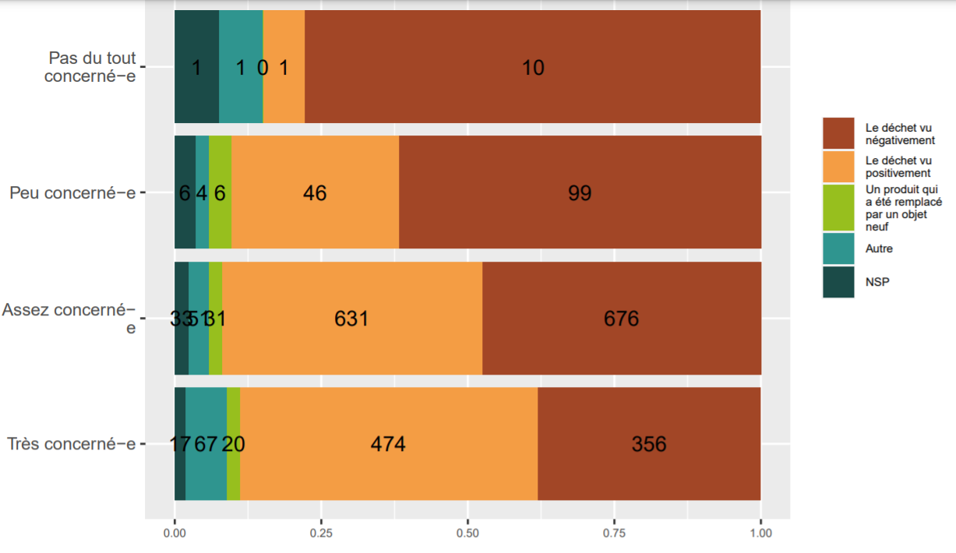
3. Les représentations du déchet
Le profil des usagers (genre, âge et type d’habitat) et leur niveau de préoccupation environnemental sont déterminants dans les représentations qu’ils ont du déchet
Les déchets sont considérés comme inutiles et sans valeur plutôt par :
Les femmes
Les plus âgés
Les ouvriers
Les plus petits revenus
Les déchets sont vus comme une ressource plutôt par :
Les hommes
Les 45-74 ans
Les agriculteurs, les cadres & les professions intermédiaires
Une forte corrélation entre le niveau de préoccupation pour l’environnement et les représentations du déchet :

Slide 11
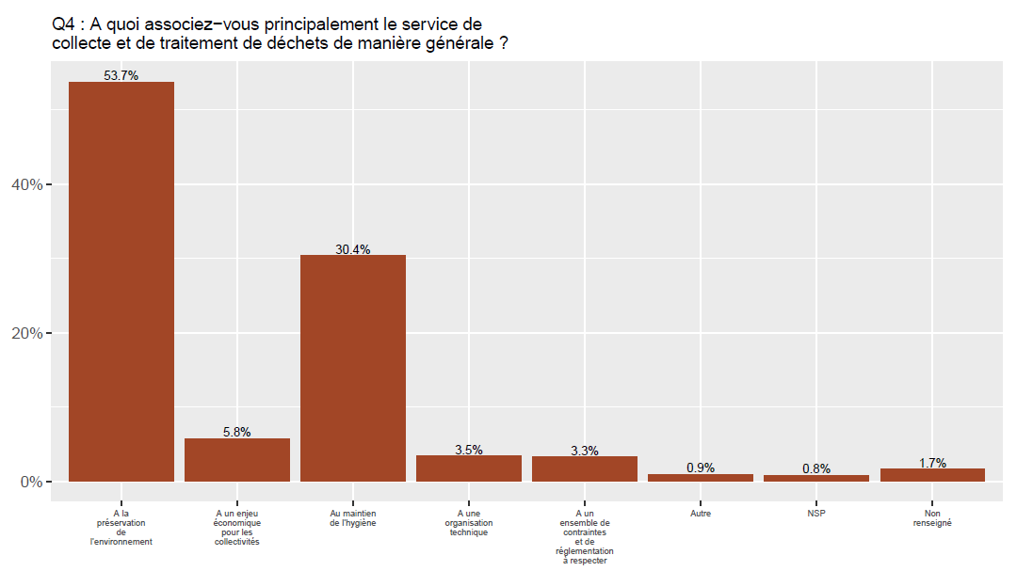
4. Le service déchet : d’abord un enjeu environnemental puis de maintien de l’hygiène
Davantage le cas des femmes et des plus jeunes
De ceux qui considèrent le déchet comme une ressource.
Davantage le cas des hommes
Davantage le cas des femmes et des plus âgés

Slide 12
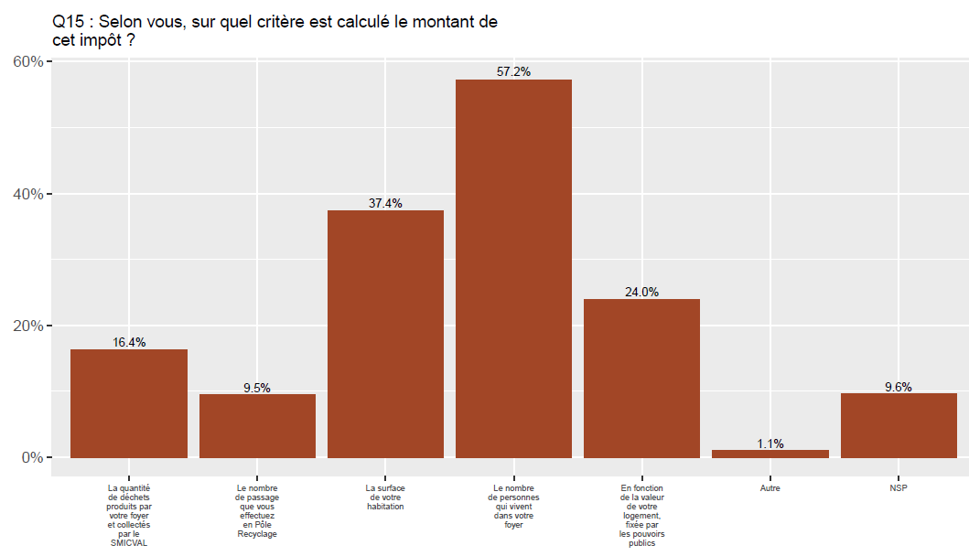
5. Connaissance du financement du service
87% des répondants savent qu’ils payent un impôt pour financer la collecte et le traitement des déchets
Seuls 24% des répondants donnent la bonne réponse sur la façon dont est calculé cet impôt.
57% pensent que ce montant est calculé sur le nombre de personnes qui vivent dans le foyer.
61% déclarent ne pas connaître le montant de la TEOM.
Forte corrélation positive entre l’âge et la connaissance du montant de la TEOM : plus on avance en âge mieux on déclare la connaître.

Slide 13
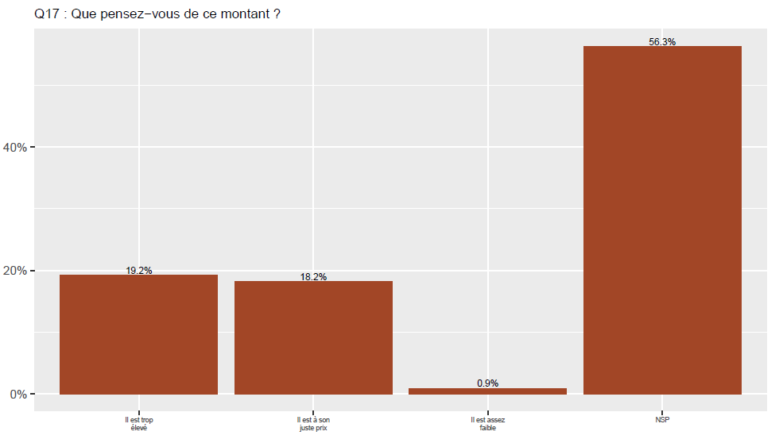
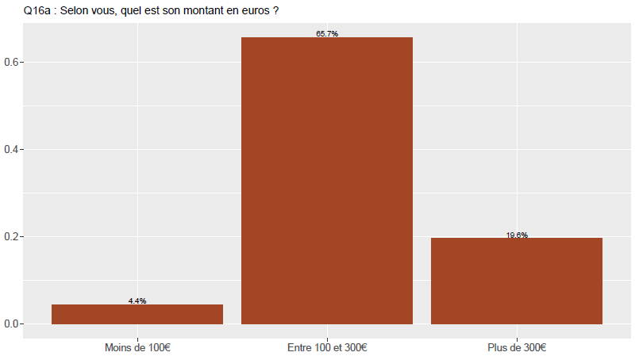
6. Perceptions du coût du service
Son montant est estimé trop élevé pour 19% des répondants et à son juste prix pour 18%.
Le grande majorité ne sait pas quoi en penser et préfère s’abstenir de se prononcer.
Les femmes se prononcent moins et les hommes davantage sur le fait que c’est trop cher !
Plus on est âgé plus on a un avis sur la question !
66% des répondants qui déclarent connaître son montant (21% des répondants), l’estiment entre 100€ et 300€ annuel.
En 2019 :
Teom moyenne pour un appartement = 121 €
Teom moyenne pou une maison = 205 €

Slide 14
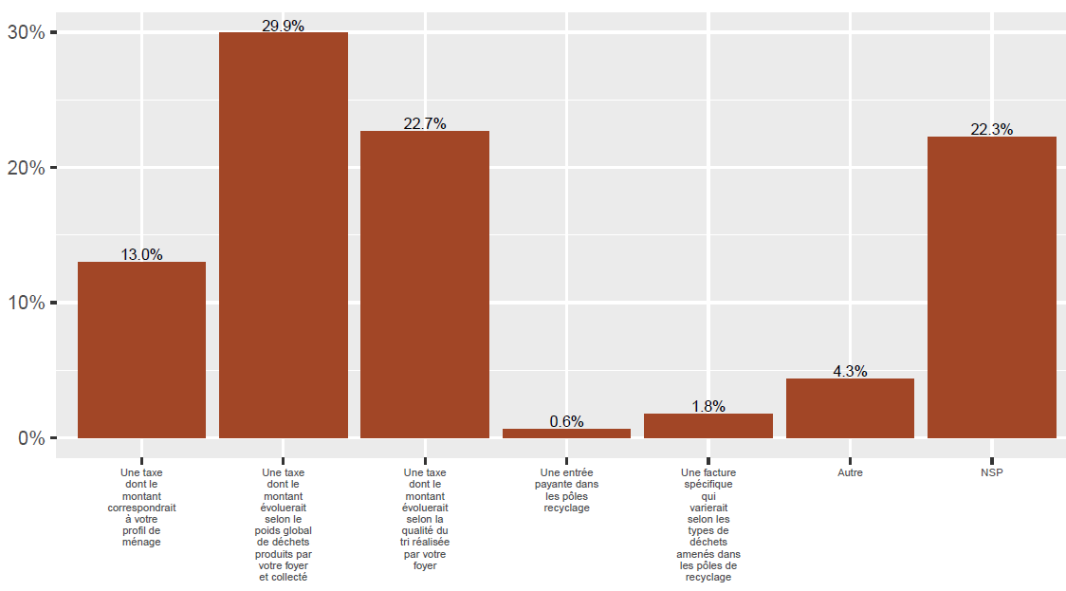
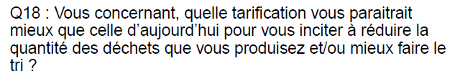
7. S’il fallait faire évoluer la tarification pour qu’elle devienne incitative…
22% ne se prononcent pas.
Les incitations financières privilégiées :
au poids de déchets produits
à la qualité du tri réalisé

Slide 15
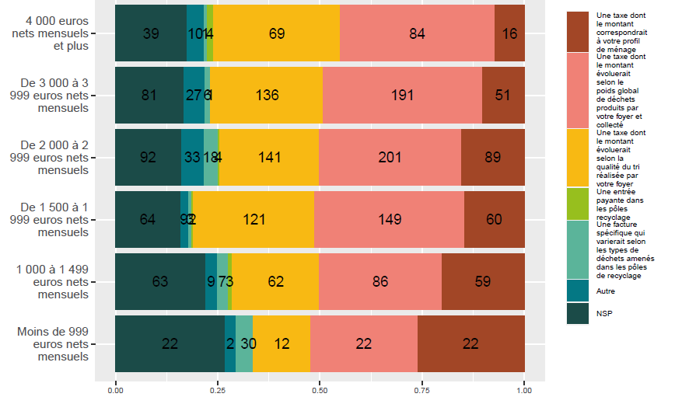
Préférence pour une tarification incitative selon le niveau de revenu
Qui préfère quoi ?
La tarification au poids est plébiscitée plutôt par :
Ceux qui se considèrent comme les plus petits producteurs de déchets (par 40% d’entre eux contre 26% de ceux qui se considèrent comme de « gros producteurs »)
Les hommes (les femmes optent davantage pour une tarification à la qualité du tri ou au profil du foyer)
Les plus âgés (ce sont les plus jeunes qui mettent le plus en avant une tarification basée sur la qualité du tri)
Ceux qui vivent en maison individuelle
Ceux qui ont les plus hauts revenus
Qui ne se prononce pas ?
Les moins aisés, les ouvriers
Une proportion presque identique de femmes et d’hommes
Les 30-60 ans plus que les plus jeunes et les plus âgés, dont les avis sont plus tranchés (sur ça et sur le reste)
Ceux qui ne se prononcent pas non plus sur le montant de la TEOM
Ceux qui se considèrent comme les plus gros producteurs de déchets ou qui répondent ne pas savoir
Plutôt ceux qui déclarent trier « souvent » et « de temps en temps » que « systématiquement »

Slide 16
3.
Les pratiques domestiques liées aux déchets

Slide 17
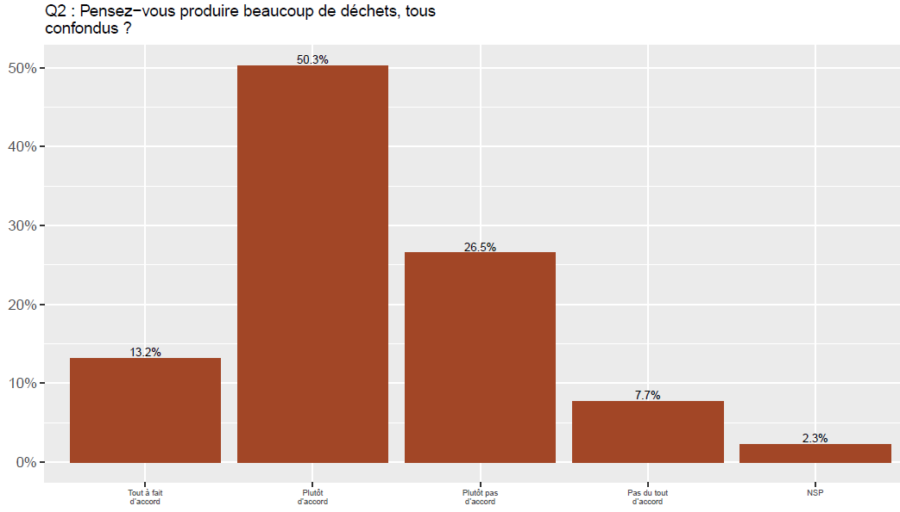

1. La gestion des déchets au quotidien
Les usagers se considèrent en majorité comme des « gros producteurs ».
- Les 18-44 ans
- Les foyers avec des enfants (forte corrélation positive)
- Les habitants en appartement
- (Pas d’autre corrélation marquée)

Slide 18
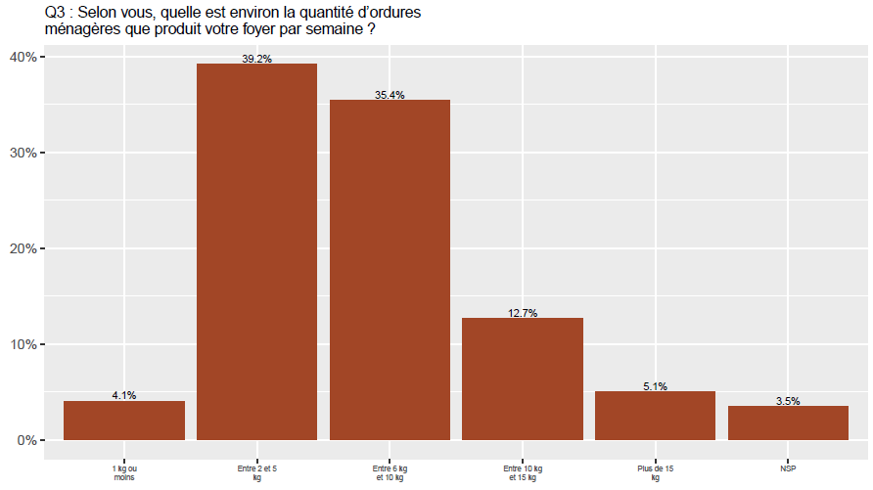

1. La gestion des déchets au quotidien
Une production très largement sous-estimée quand on demande une donnée chiffrée
Pôle recyclage
Un foyer moyen (= 2,3 hab/foyer) du SMICVAL produit en réalité en moyenne 30kg de DMA/semaine.
Biodéchets PAP
Verre AV
RSHV
OMR PAP
Source : « Performances du service », audit technico-financier, CITEXIA, 2021

Slide 19
2. Les pratiques de tri
Près de 80% des usagers du SMICVAL déclarent trier ses déchets « systématiquement ». Ceux qui déclarent trier « seulement souvent » ou moins sont majoritairement :
  Les femmes (corrélation mais faible)
  Les plus jeunes (plus on avance en âge plus on trie systématiquement)
  Les foyers très modestes (moins de 999€/mois)
  Ceux qui considèrent le déchet « négativement » (51% des trieurs occasionnels contre 40% pour les trieurs « systématiques »)
Les 3 raisons principales du fait de trier :
  Pour des raisons écologiques (50%)
  Parce que c’est nécessaire (25%)
  Parce que c’est important (13%)
Ils considèrent majoritairement (65%) leur tri comme étant « plutôt de bonne qualité ». 23% le considèrent même de « très bonne qualité ».

Slide 20
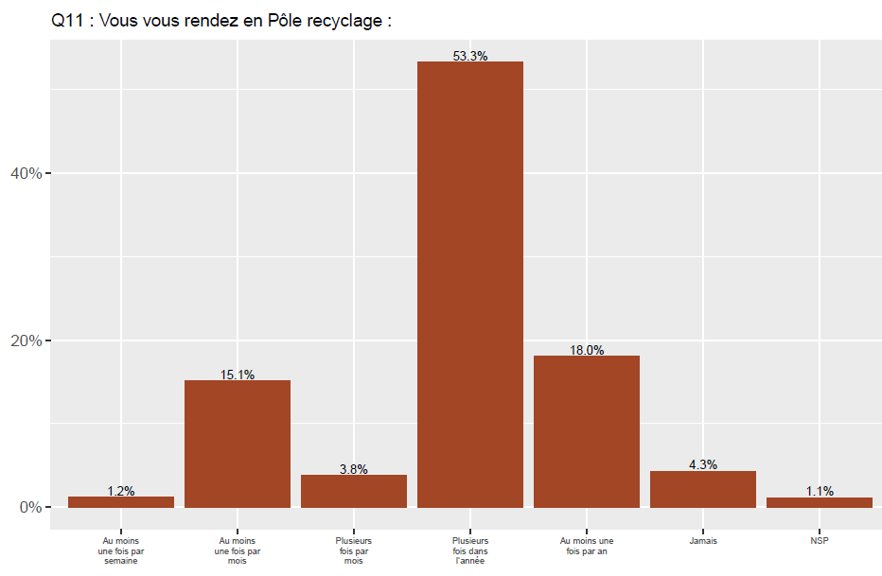
2. Les pratiques de tri
  Ceux qui fréquentent le plus les pôles recyclage (env. 95% au moins 1 fois/an) :
  - les hommes,
  - les 44-74 ans,
  - ceux qui vivent en maison (près de 30% des personnes habitant en appartement déclarent ne JAMAIS y aller),
  - et les personnes aux revenus moyens à élevés.
Les apports en pôle recyclage
Pour y apporter :
  « Le tout-venant » (60%)
  Végétaux autre que l’herbe de tonte et les feuilles (40%)
  Electroménager (33%)
  Bois et meuble (27%)
  Herbes de tonte et feuille (24%)

Slide 21
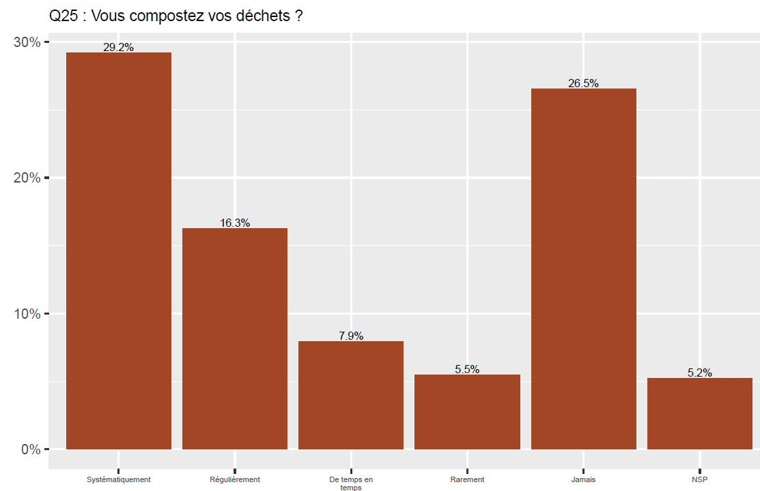
2. Les pratiques de tri
Le compostage
Pour ceux qui compostent (53%), la raison principale est celle d’obtenir un fertilisant gratuit.
Pour ceux qui ne compostent pas, essentiellement parce qu’ils ne disposent pas de composteur à domicile ou à proximité ! 7,3% à cause des nuisances induites (odeurs et nuisibles). 3,5% parce qu’ils ne savent pas comment faire.
53,4%
45,1%

Slide 22
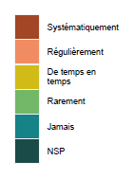
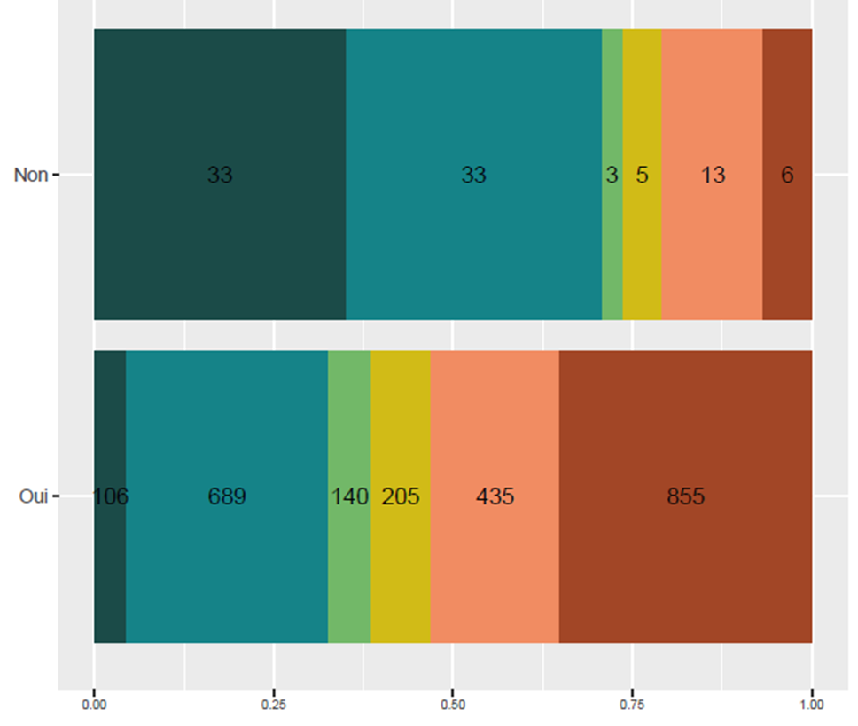
2. Les pratiques de tri
Presque la moitié des usagers du SMICVAL reste à conquérir / accompagner sur le compostage : où et qui?
Forte corrélation selon le type d’habitat et le fait d’avoir ou non un espace extérieur à son logement.
Cependant, parmi ceux qui possèdent un espace extérieur, 47% indiquent ne jamais ou alors rarement/de temps en temps réaliser un compost :
Les CdC où on composte le moins :
Latitude Nord Gironde
Le Grand Cubzaguais
Blaye
CALI
Les tranches d’âge qui pratiquent le moins :
Les 18-44 ans
Les plus de 75 ans
Pratique le compostage :

Slide 23
4.
La position des usagers vis-à-vis des leviers de changement

Slide 24
1. Les actions écoresponsables des usagers du SMICVAL
Les pratiques qu’ils mettent en œuvre et celles qu’ils « recommandent » sont celles qui :
sont faciles à mettre en place, au niveau de l’organisation familiale/quotidienne
d’après eux ont l’impact le plus fort sur la planète
sont les moins coûteuses financièrement
Les freins qu’ils identifient à la mise en place de comportements durables :
les efforts que cela demande au quotidien, les contraintes qui s’ajoutent à celles qu’ils ont déjà
l’accès limité à l’information et la difficulté à comprendre cette information

Slide 25


2. Les solutions à privilégier d’après les usagers
Pour la collecte et le traitement des biodéchets
Appétence plus marquée *des habitants des CdC Latitude Nord-Gironde, du Fronsadais et de la CALI; *des hommes; *des jeunes (intérêt inversement proportionnel à l’âge); *des habitants en maisons individuelles et *des personnes les plus modestes.
1. Fournir un composteur traditionnel pour le jardin, la cour, l’espace extérieur
2. Fournir une poubelle dédiée aux biodéchets et des sacs biodégradables adaptés puis collecter vos biodéchets en porte-à-porte
Appétence plus marquée *des habitants des CdC Latitude Nord-Gironde, de l’Estuaire et de la CALI; *des femmes; *des jeunes (intérêt inversement proportionnel à l’âge); *des habitants en appartement et *des personnes les plus modestes.
Le lombricomposteur et le composteur collectif sont les solutions qui « attirent » le moins (respectivement 29%
et 27 % plutôt pas ou pas du tout d’accord).

Slide 26
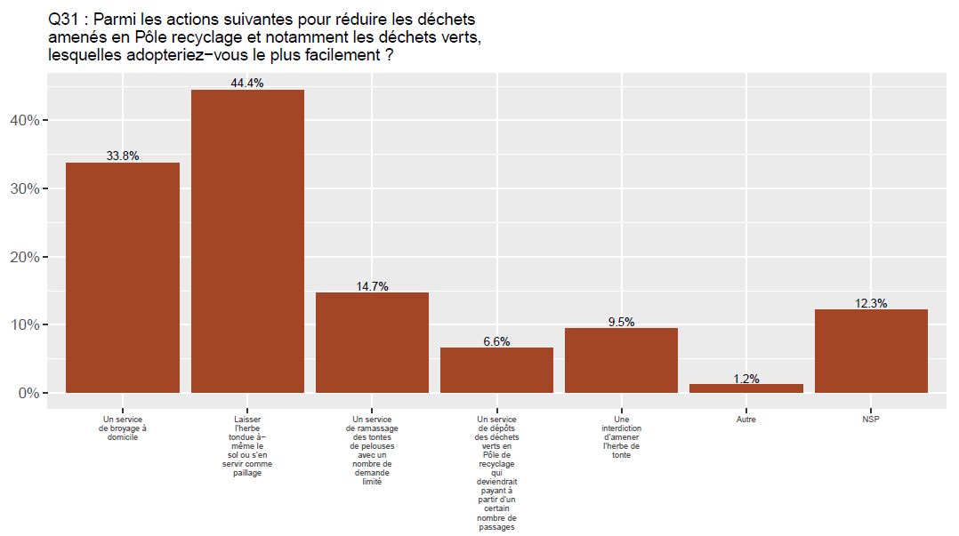
3. Les solutions à privilégier d’après les usagers
Pour réduire la quantité de déchets amenés en pôle recyclage
Privilégié par les habitants des CdC de Blaye et de l’Estuaire
Privilégié par les habitants du Grand St Emilionnais
(+ de 50%)

Slide 27


4. Les sources de motivation pour plus et mieux trier ses déchets

Slide 28
5. Les sources de motivation pour réduire sa production de déchets

Slide 29
4. Les sources de motivation préférentielles pour plus et mieux trier ses déchets et pour réduire sa production sont sensiblement les mêmes
Tri
1. Savoir que j’améliore la qualité de mon cadre de vie
2. Accompagner les équipements de supports d’information clairs
3. Une réduction du montant de mes taxes si je la réduis effectivement
3.ex. Recevoir des retours concrets sur l’impact de mon tri
Réduction
1. Savoir que j’améliore la qualité de mon cadre
de vie
2. Une réduction du montant de mes taxes si je la réduis effectivement
3. Qu’on me démontre que mon action permette d’enfouir moins de déchets
4. Qu’on mette à ma disposition du matériel qui m’aide à réduire ma production de déchets

Slide 30
5.
Tentative de synthèse !

Slide 31

1. Les variables fortement explicatives des pratiques liées aux déchets
Le profil sociodémographique et en 1er lieu l’âge des usagers et le niveau de revenu, dans une moindre mesure le genre et le type d’habitat
Adapter les actions de sensibilisation et d’accompagnement aux profils d’usagers
Le profil-type de non trieur ou du « faible trieur » à sensibiliser et accompagner ++ : une habitante en appartement, de moins de 45 ans, avec 1 ou plusieurs enfants, au niveau de revenu plutôt faible, qui considère le déchet comme un objet périmé, inutile.
Les « moins trieurs » font également moins d’actions de réduction des déchets, à la source.

Slide 32
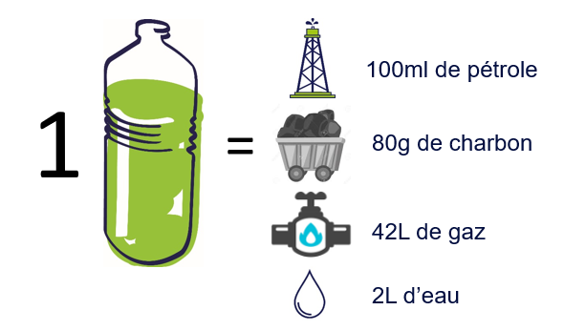
Le niveau de préoccupation pour l’environnement
rendre concret et visible le lien entre la gestion des déchets (sur toute la chaîne de l’achat à la destruction) et l’impact environnemental
Les représentations du déchet comme une ressource ou un détritus sans utilité
valoriser l’image du déchet comme une ressource, montrer son potentiel
Trouver et diffuser les informations/indicateurs (impact local et pour le présent) qui permettront aux usagers de prendre conscience et de concrétiser le lien entre une consommation responsable, une gestion durable des déchets et les impacts positifs sur LEUR environnement.
Quantité de camions (et corolaire sur CO2, bruit, encombrement des routes…)
Quantité de déchets enfouis (et ses impacts : surfaces des sites non utiles pour autre chose ex agriculture locale, gaz à effet de serre, nuisances…)
Quantité de déchets recyclés, valorisés, réemployés et ce qu’ils deviennent vraiment
Impact sur les ressources (ex eau du robinet à la place d’eau en bouteille)
203 000 habitants
54% de buveurs d’eau en bouteille soit 109 620 hab.
1% de buveurs d’eau du robinet en + (+2030) = 740 000 bouteilles en plastique non achetées

Slide 33
2. Une bonne proportion des usagers semblent déjà prêts à passer à une tarification incitative
42,6% des usagers estiment qu’une tarification au poids ou à la qualité du tri serait mieux que celle d’aujourd’hui pour les inciter à réduire leur production de déchets ou mieux les trier.
Outre la tarification, pour les y motiver, ils mettent en avant :
des leviers qui concernent des retours sur l’impact local concret de leurs pratiques (amélioration du cadre de vie, impact concret du tri, quantité de déchets recyclés, réemployés qui ne finissent donc pas en centre d’enfouissement);
En 2nd lieu, des outils pour faciliter leurs gestes quotidiens : contenants de tri plus adaptés, contenants réutilisables pour le vrac, recettes DIY.
Les récompenses (sommes d’argent ou cadeaux) et les challenges (familiaux ou collectifs) ne sont pas vraiment plébiscités, si ce n’est par ceux qui déclarent moins trier que les autres, et par les personnes aux très bas revenus.

Slide 34
3. Une marge de progression importante
A part le fait d’éviter au maximum le gaspillage alimentaire, les autres pratiques qui entraînent une réduction de la production de déchets sont moins adoptées:
Près de 50% des usagers qui possèdent un espace extérieur ne pratiquent pas ou presque pas le compostage, 77 % ne possèdent pas de poule
Parmi les usagers qui possèdent un jardin, 49 % ne réutilisent pas l’herbe de tonte et 74% ne pratiquent pas le broyage des branchages
Moins de la moitié des usagers boit de l’eau du robinet
L’achat en vrac est réalisé par seulement 20% des usagers et l’achat d’occasion par 40%
Moins de 15% des usagers fabriquent ses produits ménagers

Slide 35
Se saisir des résultats et restituer au territoire
Extraire des résultats les éléments qui seront utiles pour les ateliers de construction des scénarios de collecte et au Smicval
Synthèse diffusée largement au grand public
626 usagers dont on connaît le profil, les pratiques ont laissé leurs coordonnées (mail et/ou tél) afin de participer à la suite de la démarche (ateliers ou autres enquêtes ponctuelles) !

